Slide 1

Rileggere gli ‘Acts of Identitiy” alla luce degli sviluppi recenti
« Actualité d’Andrée Tabouret-Keller », Journées d’études
INSPÉ, Strasbourg 2-3 décembre 2021
Relire les ‘Acts of identity’ à la lumière des développements actuels
Rita.Franceschini@unibz.it

Slide 2
Domande che hanno guidato la lettura degli AoI 1985
Che novità portava, all’epoca, il volume rispetto alla discussione circostante in creolistica e in genere in sociolinguistica?
In che modo il loro approccio spiccava, ossia: come la comparsa degli AoI sono da contestualizzare nel discorso scientifico della fine degli anni ’80?
Che influenza ha avuto l’approccio e fino a dove esso è riconoscibile anche fino ai nostri giorni – visto che il volume viene ancora ampiamente citato?
Come i concetti-base, quali proiezione, focalizzazione e diffusione, possono essere utili per descrivere società odierne caratterizzate da una super-diversity (usando – fra i molti termini alla moda – quello coniato da Steven Vertovec)?
Autoriflessione? L’adozione linguistica – come l’ho chiamata – osservando degli svizzeri-tedeschi che si appropriavano in modo spontaneo l’italiano a Basilea – estendendo poi la ampia variabilità verso un modello linguistico che vede come perni – come forze sottostanti – è stata influenzata dagli AoI?
  la flessibilità (individuale e collettiva),
  la mobilità (come indole fondamentale dell’essere umano,
  la variabilità dell’espressione linguistica
  l’identità (come collante)

Slide 3
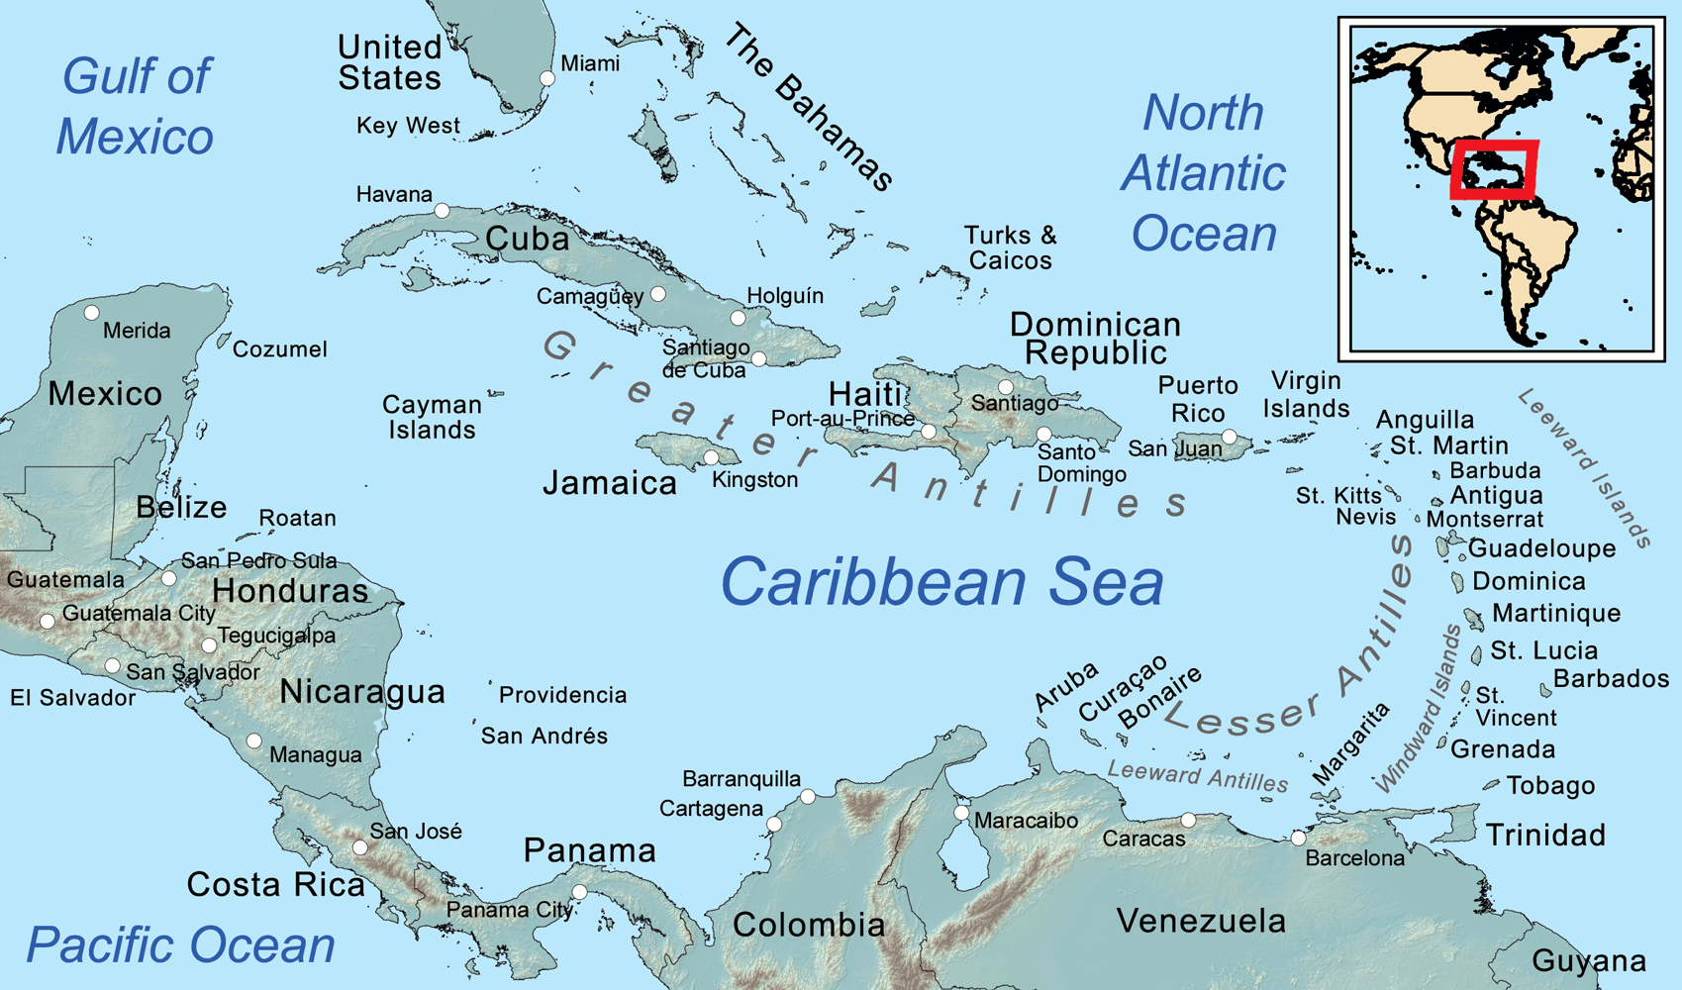
Londra

Slide 4
I capitoli degli AoI
1. Introduction 1-16
2. Some Pidgin – and Creole-speking communities and their histories
3 Sample West Indian texts
4 The sociolinguistic surveys in the West Indies and of immigrants in Britain
5 Towards a general theory of languages
6 The place of ethnicity in acts of identity
Bibliography, Index

Slide 5
Acts of Identity
“the individual creates for himself the patterns of his linguistic behaviour so as to resemble those of the group or groups with which form time to time he wishes to be identified, or so as to be unlike those from whom he wishes to be distinguished.” (AoI, p. 181)
With every speech act all individuals perform, to a greater or less extent, an 'act of identity', revealing through their personal use of language their sense of social and ethnic solidarity or difference. At the same time people also have powerful (if unconscious) stereotypes about the norms and standards of their own language and those of others - often at variance with observable behavior. (back-cover AoI)

Slide 6
I capitoli degli AoI
1. Introduction 1-16
2. Some Pidgin – and Creole-speking communities and their histories
3 Sample West Indian texts
4 The sociolinguistic surveys in the West Indies and of immigrants in Britain
5 Towards a general theory of languages
6 The place of ethnicity in acts of identity
Bibliography, Index

Slide 7
I capitoli degli AoI
1. Introduction 1-16
2. Some Pidgin – and Creole-speking communities and their histories
3 Sample West Indian texts
4 The sociolinguistic surveys in the West Indies and of immigrants in Britain
5 Towards a general theory of languages
6 The place of ethnicity in acts of identity
Bibliography, Index

Slide 8
I capitoli degli AoI
1. Introduction 1-16
2. Some Pidgin – and Creole-speking communities and their histories
3 Sample West Indian texts
4 The sociolinguistic surveys in the West Indies and of immigrants in Britain
5 Towards a general theory of languages
6 The place of ethnicity in acts of identity
Bibliography, Index

Slide 9
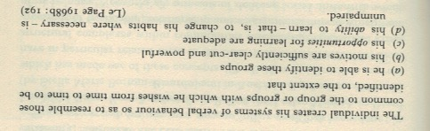
Prima formulazione di ‚acts of identity‘ (1968)

Slide 10
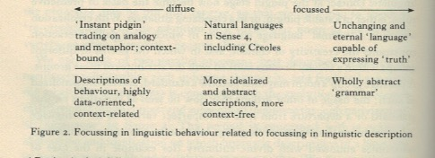
Projection – Diffusion – Focussing (1978)

Slide 11
I capitoli degli AoI
1. Introduction 1-16
2. Some Pidgin – and Creole-speking communities and their histories
3 Sample West Indian texts
4 The sociolinguistic surveys in the West Indies and of immigrants in Britain
5 Towards a general theory of languages
6 The place of ethnicity in acts of identity
Bibliography, Index

Slide 12
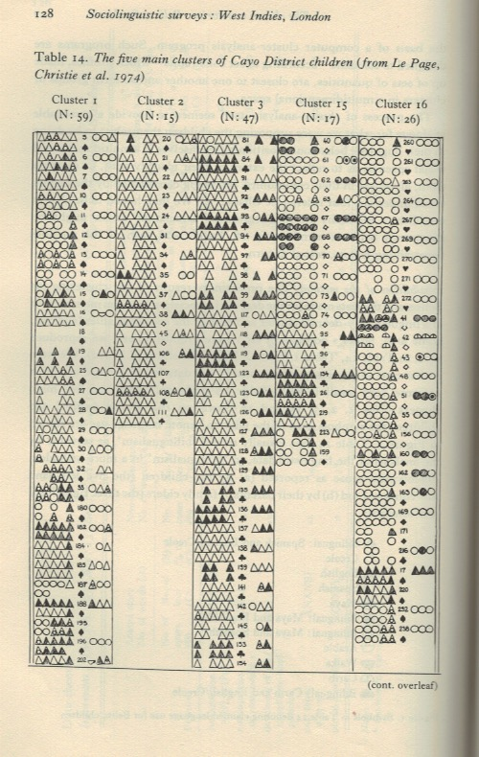
N= 164
Clustered according
to features: 1) nazalisation 2) r-colouration 3) devoicing
and modes; 4) in early conversation 4) in late conversation 5) in reading
Vertical colums:
1 mother
2 father
3 older sibillings
4 younger sibillings
5 best friend
6 Place of living: main orad, Santa Elena/Cayo, Sucotz, Benque Viejo, off the main road
7 first language of the mother
8 first language of the father
9 language claimed to be used at home

Slide 13
Projection – Diffusion – Focussing (1978)

Slide 14
I capitoli degli AoI
1. Introduction 1-16
2. Some Pidgin – and Creole-speking communities and their histories
3 Sample West Indian texts
4 The sociolinguistic surveys in the West Indies and of immigrants in Britain
5 Towards a general theory of languages
6 The place of ethnicity in acts of identity
Bibliography, Index

Slide 15
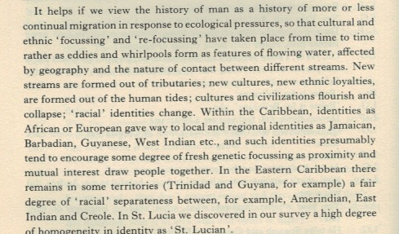
AoI, p. 232

Slide 16
Domande che hanno guidato la lettura degli AoI 1985
Che novità portava, all’epoca, il volume rispetto alla discussione circostante in creolistica e in genere in sociolinguistica?
In che modo il loro approccio spiccava, ossia: come la comparsa degli AoI sono da contestualizzare nel discorso scientifico della fine degli anni ’80?
Che influenza ha avuto l’approccio e fino a dove esso è riconoscibile anche fino ai nostri giorni – visto che il volume viene ancora ampiamente citato?
Come i concetti-base, quali proiezione, focalizzazione e diffusione, possono essere utili per descrivere società odierne caratterizzate da una super-diversity (usando – fra i molti termini alla moda – quello coniato da Steven Vertovec)?
Autoriflessione? L’adozione linguistica – come l’ho chiamata – osservando degli svizzeri-tedeschi che si appropriavano in modo spontaneo l’italiano a Basilea – estendendo poi la ampia variabilità verso un modello linguistico che vede come perni – come forze sottostanti – è stata influenzata dagli AoI?
  la flessibilità (individuale e collettiva),
  la mobilità (come indole fondamentale dell’essere umano,
  la variabilità dell’espressione linguistica
  l’identità (come collante)

Slide 17
1. Che novità portava, all’epoca, il volume rispetto alla discussione circostante in creolistica e in genere in sociolinguistica?
2. In che modo il loro approccio spiccava, ossia: come la comparsa degli AoI sono da contestualizzare nel discorso scientifico della fine degli anni ’80?
AoI 1985
Noam Chomsky, 1965, Aspects of the Theory of Syntax, Mass.
Labov, William, 1980, Is there a Creole speech community? In: A. Valdman/A.Highfield (ed.) Theoretical orientations in creole studies, NY.
Lesley Milroy, L., 1980, Language and social networks, Oxford.
Derek Bickerton, 1983, Creole languages, Scientific American.
Derek Bickerton, 1984, the language bioprogram hypothesis, Behavioral and brain sciences,
Suzanne Romaine, 1988, „Contributions from pidgin and creole studies to a sociolinguistic theory of language change“, IJSL 71.
John A. Holm, 1989, Pidgin and Creoles, Cambridge.
Dennis R. Preston, 1989, Perceptual dialectology: Nonlinguists' views of areal linguistics, Dordrecht

Slide 18
..mancano... p.es.:
AoI 1985
Dell Hymes, 1962, «The Ethnography of Speaking», In T. Gladwin & W. C. Sturtevant (eds.), Anthropology and human behavior. Washington, DC: Anthropological Society of Washington. 15–53.
Mark Granovetter, 1973, “The strength of weak ties”, The American Journal of Sociology. 78 (6): 1360–1380.
la scuola californiana
  Harold Garfinkel, “Studies in Ethnomethodology” 1967
  Erving Goffman…..
Analisi conversazionale: p.es.: Sacks, H./Schegloff, E.A./Jefferson, G. 1974, “A simplest systematics for the organization of turn-taking for conversation”, in: Language, 50, 4.
Paul Hopper 1987, “Emergent grammar”, Proceedings of the Thirteenth Annual Meeting of the Berkeley Linguistics
Society pp. 139-157.
costruttivismo

Slide 19
Domande che hanno guidato la lettura degli AoI 1985
Che novità portava, all’epoca, il volume rispetto alla discussione circostante in creolistica e in genere in sociolinguistica?
In che modo il loro approccio spiccava, ossia: come la comparsa degli AoI sono da contestualizzare nel discorso scientifico della fine degli anni ’80?
Che influenza ha avuto l’approccio e fino a dove esso è riconoscibile anche fino ai nostri giorni – visto che il volume viene ancora ampiamente citato?
Come i concetti-base, quali proiezione, focalizzazione e diffusione, possono essere utili per descrivere società odierne caratterizzate da una super-diversity (usando – fra i molti termini alla moda – quello coniato da Steven Vertovec)?
Autoriflessione? L’adozione linguistica – come l’ho chiamata – osservando degli svizzeri-tedeschi che si appropriavano in modo spontaneo l’italiano a Basilea – estendendo poi la ampia variabilità verso un modello linguistico che vede come perni – come forze sottostanti – è stata influenzata dagli AoI?
  la flessibilità (individuale e collettiva),
  la mobilità (come indole fondamentale dell’essere umano,
  la variabilità dell’espressione linguistica
  l’identità (come collante)

Slide 20
Yaron Matras / Peter Bakker (eds.), 2003, The Mixed Language Debate. Theoretical and Empirical Advances, Berlin.
With contributions from:
Carol Myers-Scotton, Sarah Grey Thomason, William Croft, Thomas Stolz, Maarten Mous, Ad Backus, Evgeniy Golovko, Peter Bakker, Yaron Matras.
William Croft, „Mixed languages and the acts of identity: An evolutionary approach“, 1st. §: →

Slide 21
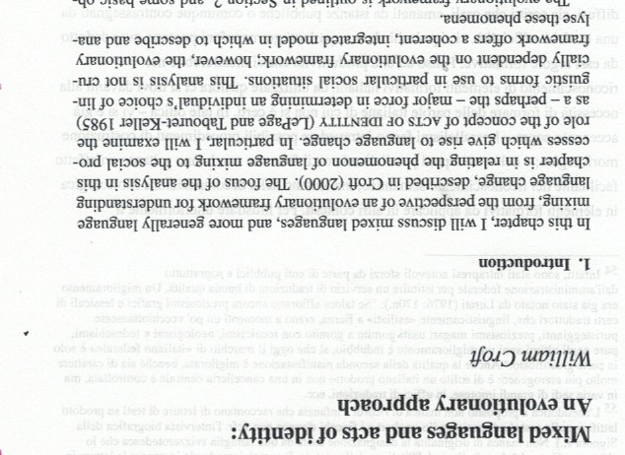
In: Yaron Matras / Peter Bakker (eds.),
2003, The Mixed Language Debate.
Theoretical and Empirical Advances, Berlin.

Slide 22
Domande che hanno guidato la lettura degli AoI 1985
Che novità portava, all’epoca, il volume rispetto alla discussione circostante in creolistica e in genere in sociolinguistica?
In che modo il loro approccio spiccava, ossia: come la comparsa degli AoI sono da contestualizzare nel discorso scientifico della fine degli anni ’80?
Che influenza ha avuto l’approccio e fino a dove esso è riconoscibile anche fino ai nostri giorni – visto che il volume viene ancora ampiamente citato?
Come i concetti-base, quali proiezione, focalizzazione e diffusione, possono essere utili per descrivere società odierne caratterizzate da una super-diversity (usando – fra i molti termini alla moda – quello coniato da Steven Vertovec)?
Autoriflessione? L’adozione linguistica – come l’ho chiamata – osservando degli svizzeri-tedeschi che si appropriavano in modo spontaneo l’italiano a Basilea, estendendo poi la ampia variabilità verso un modello linguistico che vede come perni e come forze sottostanti – è stata influenzata dagli AoI?
  la flessibilità (individuale e collettiva),
  la mobilità (come indole fondamentale dell’essere umano,
  la variabilità dell’espressione linguistica
  l’identità (come collante)

Slide 23
Es. focussing
Comment (R.F.): In the writings of R. Le Page and A. Tabouret Keller the distinction between social focus and individual focus is not as strong as I make it here. What the authors define as focusing is globally referred to as processes -sometimes individual, sometimes situated at a social level, and sometimes both- as can be deduced from the following quotation:
"People may become more like others in their behavior. This is the process we call ‘focussing’. And since the language of each individual reflects their perception of the language of the group, somebody who succeeds in becoming a member of a focused group becomes similarly focused in their individual behaviour. Conversely, where individuals distance themselves from each other, that community as a whole is diffuse." (Le Page 1992: 78-9).

Slide 24
‚social focus‘
“Inspired again by the use Le Page makes of it in its several writings, and mainly in the important volume Le Page/Tabouret Keller 1985, Acts of Identity, I have termed this collective effort of convergence on a set of networks of common co-occurrences of linguistic features as social focus.” (Franceschini i.c.d.s.)

Slide 25
Domande che hanno guidato la lettura degli AoI 1985
Che novità portava, all’epoca, il volume rispetto alla discussione circostante in creolistica e in genere in sociolinguistica?
In che modo il loro approccio spiccava, ossia: come la comparsa degli AoI sono da contestualizzare nel discorso scientifico della fine degli anni ’80?
Che influenza ha avuto l’approccio e fino a dove esso è riconoscibile anche fino ai nostri giorni – visto che il volume viene ancora ampiamente citato?
Come i concetti-base, quali proiezione, focalizzazione e diffusione, possono essere utili per descrivere società odierne caratterizzate da una super-diversity (usando – fra i molti termini alla moda – quello coniato da Steven Vertovec)?
Autoriflessione? L’adozione linguistica – come l’ho chiamata – osservando degli svizzeri-tedeschi che si appropriavano in modo spontaneo l’italiano a Basilea – estendendo poi la ampia variabilità verso un modello linguistico che vede come perni – come forze sottostanti – è stata influenzata dagli AoI?
  la flessibilità (individuale e collettiva),
  la mobilità (come indole fondamentale dell’essere umano,
  la variabilità dell’espressione linguistica
  l’identità (come collante)

Slide 26
Ispirazione
Therefore, the use of one (variety of) language cannot be separated from the image the speaker wants to give of himself (unconsciously or consciously): the convergent use of co-occurrences of linguistic traits joins him to other persons who behave similarly. To them he becomes recognizable as a speaker of the same group (Page/Tabouret-Keller 1985). Through convergent use, the interacting persons show to what extent they believe to be speakers of the 'same' language, and at the same time, through a use that more or less deviates from it, they can express separation, otherness and diversity, finally, individuality: i.e. originality cannot easily be treated as equivalent. (Franceschini i.c.d.s.)

Slide 27
“With its inner changing dynamics, the base network is above the individual behavior and the inner forces of the language system. The acting individual is conceived as a place of interconnected geometries, the base network as a field of tension searching for equilibrium, though always oscillating.” (Franceschini i.c.d.s.)
[J1]
variability – mobility: parallel attraction
variability – flexibility: parallel attraction
mobility – flexibility: parallel attraction
flexibility – identity: divergent attraction
mobility – identity: divergent attraction
variability – identity: divergent attraction
Fig. 2: parallel and divergent attractions
in the base network (the parallel relationships
are highlighted)

Slide 28

Conclusioni: funzione ‚faro‘ degli AoI
ampio acccoglimento, dall‘inizio in poi (dal 1985-1990: 3798 citazioni (google scholar)
senza dare una teoria, dà spunti per sviluppare il/un modello
fonte d‘ispirazione in sociolinguistica e creolistica non-determinista/nativista
antisignano rispetto ad approcci emici, interpretativi in sociolinguistica
compatibilità con teorie/movimenti che si stavano sviluppando: antropologia culturale, sociologia interpretaitva, analisi conversazionale e costruttivismo

Slide 29
Indicazioni bibliografiche supplementari
« Hommage à Andrée Tabouret-Keller », 2021, Cahiers du GEPE 13.
Jan Blommaert / Ben Rampton, (guest eds.), 2011, „Language and Superdiversities“. Diversities Vol. 13, No. 2, 2011
Wiliam Croft, 2003, “Mixed languages and acts of identity: An evolutionary approach”, in: : Yaron Matras / Peter Bakker (eds.), The Mixed Language Debate, Berlin.
Rita Franceschini 2015, „L’acquisition non-focalisée, ou les zones de transition plurilingues“, in: Xavier Gradoux, Jérôme Jacquin, Gilles Merminod (éds.), De l'énonciation à l'interaction, à travers de la diversité des langues. Mélanges en l’honneur d’Anne-Claude Berthoud, Louvain-La-Neuve, Paris: De Boeck, 213-224.
Rita Franceschini, 2011,„What unfocussed acquisition can say about relative openness of systems in contact“, in: Ramat, Paolo/Miola, Emanuele (eds.), Language Contact and Decay: socio-political and linguistic Perspectives, IUSS, Pavia, 2011: 109-135.
Rita Franceschini, 2003, “Modellbildung über die Mehrsprachigkeit hinaus: für eine Linguistik der Potentialität (LP)”, in: Lorenza Mondada/Simona Pekarek Doehler (éds.), Plurilinguisme – Mehrsprachigkeit – Plurilingualism. Enjeux identitaires, socio-culturels et éducatifs, Festschrift für Georges Lüdi, A. Francke Verlag, Tübingen-Basel: 247-259.
Franceschini, Rita, 2003, „Per una linguistica potenziale: il sistema del parlante flessibile e il modello Centro-Periferia“, in: Ada Valentini/Piera Molinelli/Pierluigi Cuzzolin /Giuliano Bernini (a cura di), Ecolinguistica. Atti del XXXVI congresso internazionale di studi della società di linguistica italiana (SLI), Bergamo, 26-28 settembre 2002, Bulzoni, Roma: 119-142.

